Slide 1
Implementasi IoT
Dosen Pengampu : Syahri Muharom : Arief Wisaksono
Mata Kuliah : Mikroprosesor & Mikrokontroler, Teknik Interface dah Peripheral
Pertemuan ke : 15

Slide 2
Point of View
01
Komponen Utama IoT
02
Kelebihan IoT
03
Kekurangan
04
Penaerapan IoT Arduino

Slide 3
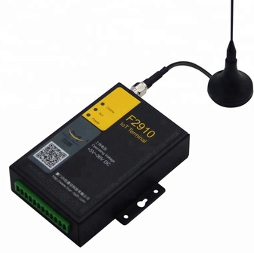
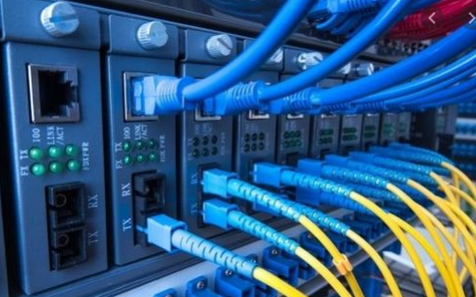
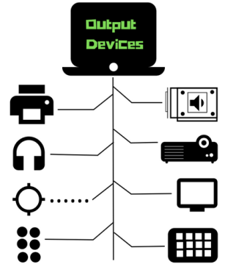
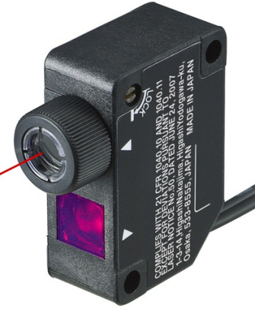
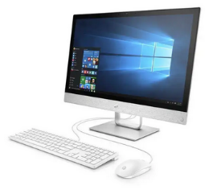
Definisi Teknik Interface
Sensor
Sensor berfungsi sebagai penerima/pengoleksi informasi tentang apa yang ingin dimonitor, misalnya sensor suhu untuk mendapatkan informasi suhu,kamera,microphone,dll
.
Komputer
Komputer di jaman ini tidak harus berbentuk laptop atau tower. khusus untuk membuat perangkat IoT ada perangkat komputer kecil atau sering disebut single board computer seperti raspberry pi aau arduino. perangkat komputer kecil inilah yang diprogram untuk mengolah informasi dari sensor yang tepasang dan menentukan tindakan berdasarkan informasi yang diperoleh dari sensor. CPU juga bertugas sebagai pengolah data yang nantinya akan dikirim ke perangkat lain untuk diolah.
IoT Modul
Embeded device untuk perangkat IoT memerlukan sistem operasi khusus karena perangkat IoT berukuran kecil /portable dan memiliki spesifikasi yang minim. sistem operasi inilah yang menjadi nyawa dari perangkat /module/embeded device /perangkat IoT/Module IoT.
Jalur Komunikasi
sensor mengoleksi informasi dan CPU mengolah dan menentukan tindakan berdasarkan informasi yang diterima maka perangkat IoT memerlukan jalur komunikasi untuk mengirim data yang telah diolah nya ke user atau bahkan ke server pusat. media komunikasi disini bisa berupa bluetooth,wifi , dan untuk mengirim informasi dari tempat yang jauh tanpa batasan rung dan waktu maka perangkat IoT akan menggunakan media Internet.
Output
Keluaran disini merupakan action dari program yang terpasang di CPU seperti mengirim informasi ke pusat server jika memenuhi kondisi tertentu, atau menggerakan motor ,menyalakan lampu, membunyikan alarm, menampilkan data di layar, dll.

Slide 4
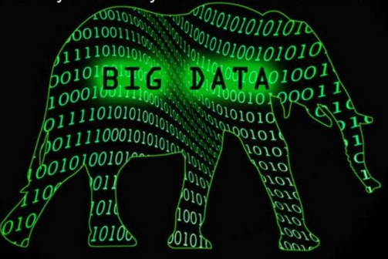
Kelebihan
Ada banyak manfaat dan kemudahan ketika suatu sistem di dunia nyata menggunakan perangkat IoT diantaranya :
Semakin banyak informsi yang diperoleh, semakin mudah untuk menentukan tindakan yang tepat berdasar data yang ada. Dengan bantuan komputer dan algoritma program kita tidak perlu mengecek data dan mensortir satu per satu, biarkan mesin yang melakukannya sesuai algoritma yang diinginkan, selain cepat juga akurat.

Slide 5
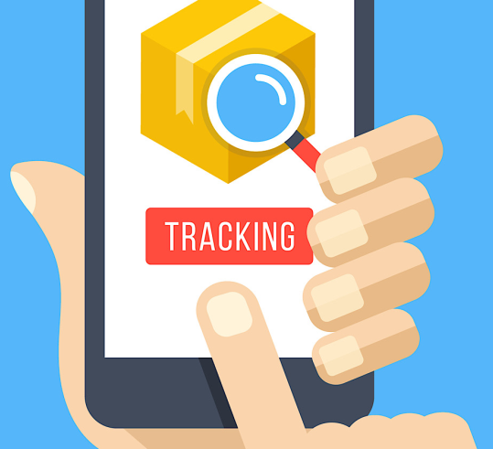
Kelebihan
Ada banyak manfaat dan kemudahan ketika suatu sistem di dunia nyata menggunakan perangkat IoT diantaranya :
Dalam sistem inventory dengan bantuan komputer akan sangat mudah untuk mengecek persedian, lokasi dan kualitas barang sehingga memudahkan kita untuk melakukan pengelolaan sehingga tidak ada kasus kehabisan barang karena lalai dalam pengecekan jika dilakukan secara manual.

Slide 6
Kelebihan
Ada banyak manfaat dan kemudahan ketika suatu sistem di dunia nyata menggunakan perangkat IoT diantaranya :
Dengan bantuan sistem komputer yang telah diprogram sebelumnya untuk mengolah informasi tertentu dan melakukan tindakan sesuai yang telah diprogram maka proses analisa dan pengambilan keputusan berdasar data yang basar akan sangat cepat.

Slide 7
Kelebihan
Ada banyak manfaat dan kemudahan ketika suatu sistem di dunia nyata menggunakan perangkat IoT diantaranya :
Tidak bisa dipungkiri, penggunaan tenaga manusia yang terbatas kemampuannya yang berakibat diperlukan banyak tenaga manusia untuk melakukan pekerjaan yang berat. Dengan bantuan mesin yang kemampuannya dapat diatur dan dapat menggantikan pekerjaan manusia, manusia tidak perlu melakukan hal berat dan rumit dizaman sekarang, cukup dengan menjadi operator mesin saja. Dari sini terlihat bahwa biaya untuk menggaji karyawan lebih sedikit karena sudah digantikan oleh mesin.

Slide 8
Kekurangan
Dibalik kemudahan dan kecanggihan yang tersaji ketika mengugnakan perangkat IoT ada beberapa resiko yang perlu diketahui diantaranya :
Tidak ada standarisasi penggunaan sensor seperti penggunaan USB , ketika sebuah sistem dengan IoT device mengalami kerusakan maka kita harus membeli di vendor yang sama untuk menggantinya.

Slide 9
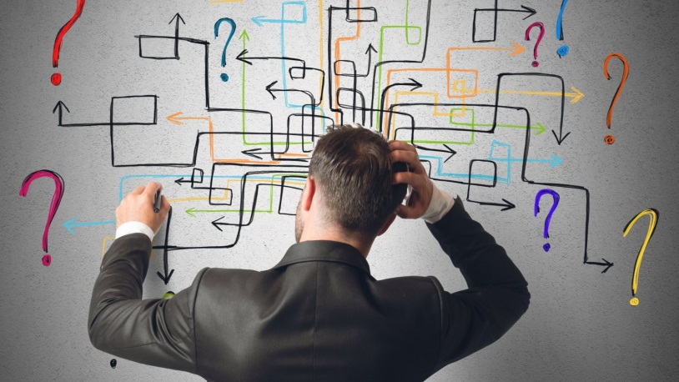
Kekurangan
Dibalik kemudahan dan kecanggihan yang tersaji ketika mengugnakan perangkat IoT ada beberapa resiko yang perlu diketahui diantaranya :
Dibalik kemudahan yang disajikan, disana ada sebuah IoT module yang dirangkai secara komplex untuk menerima dan mengolah informasi dan alat tersebut memerlukan tenaga ahli untuk merawat secara berkala agar sistem tetap berjalan.

Slide 10
Kekurangan
Dibalik kemudahan dan kecanggihan yang tersaji ketika mengugnakan perangkat IoT ada beberapa resiko yang perlu diketahui diantaranya :
Semua perangkat dan program komputer rawan akan tindakan hacking.

Slide 11
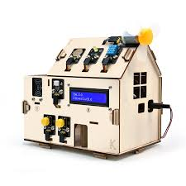
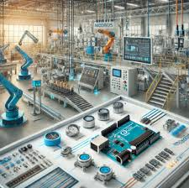
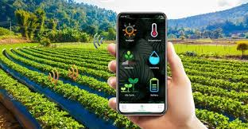
Penerapan IoT dengan Arduino
Beberapa aplikasi IoT menggunakan Arduino termasuk sistem rumah pintar, pemantauan lingkungan, pengendalian industri, dan pengelolaan kota cerdas. IoT memberikan solusi efisien dalam mengelola perangkat dan sumber daya.

Slide 12
THANK YOU

